Slide 1
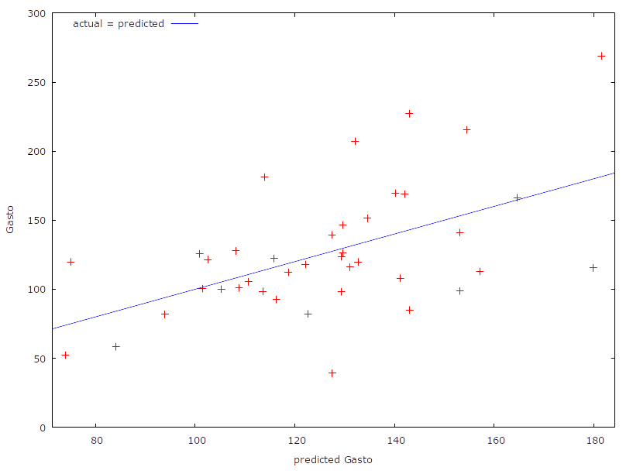
Modelo estimado: yi^ = β^0 + β^1 xi, i = 1, …, T
Valor estimado del gasto
Valor observado del gasto
ui = yi – (β^0 + β^1 xi)
Error = valor observado –
valor estimado
Modelo estimado
ui
β^0: valor estimado del
Intercepto
Ingreso

